Slide 1
实验3、基于管道的进程间数据传输
实验目的
熟悉Linux下的应用程序开发
熟悉Linux的进程控制原语的使用
掌握Linux操作系统的进程间通信机制管道的使用。
掌握Linux操作系统中父进程与子进程的同步。

Slide 2
实验内容
父进程首先使用系统调用pipe()建立一个管道，然后使用系统调用fork() 创建子进程1
子进程1关闭管道读文件
子进程1通过文件I/O操作向管道写文件写一句话（向文件中写入字符串）：
Child process 1 is sending a message!
然后子进程1调用exit（）结束运行

Slide 3
实验内容
父进程再次使用系统调用fork() 创建子进程2
子进程2关闭管道读文件
子进程2通过文件I/O操作向管道写文件写一句话（向文件中写入字符串）：
Child process 2 is sending a message!
然后子进程2调用exit（）结束运行

Slide 4
实验内容
父进程关闭管道写文件
父进程通过文件I/O操作从管道读文件中读出来自于两个子进程的信息，通过printf语句打印输出在屏幕上

Slide 5
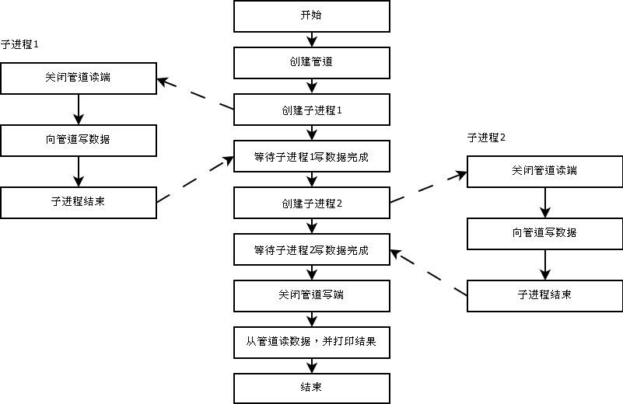
实验原理
main函数

Slide 6
Linux进程的内存空间布局
High address
命令行参数和环境变量
栈
堆
未初始化的数据
初始化的数据
正文
Low address

Slide 7
创建进程函数
函数原型
  pid_t fork(void);（unistd.h）
返回值
  fork函数被正确调用后，将会返回两次！！（通过返回值，可以确定是在父进程中返回还是子进程中返回）
    在子进程中返回其返回值为0（不合法的PID，因为PID=0的进程是交换进程）
    在父进程中返回其返回值为子进程ID（可以让父进程知道所创建的子进程ID号）
  出错返回-1

Slide 8
示例代码：fork
#include<stdio.h>
#include<sys/types.h>
#include<unistd.h>
int main(void)
{
  pid_t pid;
  pid=fork();
  if(pid==-1)
    printf(“fork error\n”);
  else if(pid==0)
    printf(“in the child process\n”);
  else
    print(“in the parent process,the child process id is %d\n”,pid);
  return 0;}

Slide 9
父子进程的数据共享
子进程和父进程继续执行fork调用之后的指令
子进程是父进程的副本
  子进程获得父进程数据段、堆和栈的副本（拷贝）
  父子进程共享正文段（只读的）
为了提高效率，fork后不并立即复制父进程，采用了写时复制机制（Copy-On-Write）
  当父子进程任意之一要修改数据段、堆、栈时，进行复制操作，并且仅复制修改区域

Slide 10
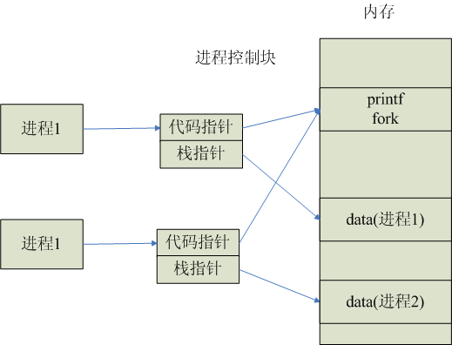
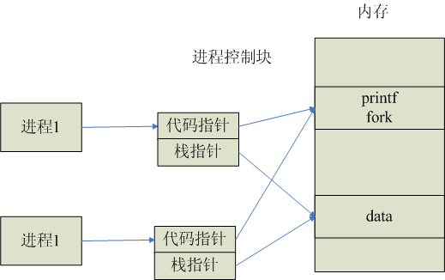
父子进程的数据共享
2. 父进程或者子进程对数据有修改操作时，子进程或父进程将新产生一份进程的数据拷贝，然后再修改。
1. 父子进程均无写操作时

Slide 11
创建子进程及父子进程共享数据示例
int glob = 6; 全局变量，在数据段中
char buf[ ] = "a write to stdout\n";
int main(void)
{
int var; 局部变量，在栈中
pid_t pid;
var = 88;
if (write(STDOUT_FILENO, buf, sizeof(buf)-1) != sizeof(buf)-1)
err_sys("write error");
printf("before fork\n");
if ( (pid = fork()) < 0) err_sys("fork error");
else if (pid == 0)
glob++; 在子进程中修改全局变量和局部变量并输出变量值
var++;
printf("pid = %d, glob = %d, var = %d\n", getpid(), glob, var)}
else{
sleep(2); 在父进程中输出变量值
printf("pid = %d, glob = %d, var = %d\n", getpid(), glob, var);}
exit(0);}

Slide 12
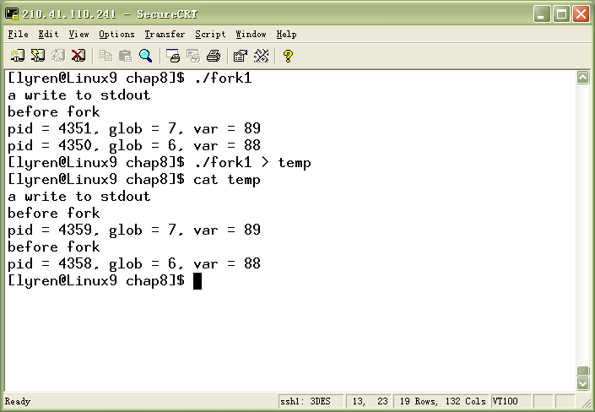
创建子进程及父子进程共享数据示例
打印两次，因为，标准I/O库对普通输出是全缓存的。
Notes:
本示例程序可说明以下几个问题：
1、父子进程空间独立；
2、标准输出和文件输出的缓冲类型是不同的。

Slide 13
特殊文件-管道
最古老、最简单的UNIX进程间通信机制
管道是一种特殊文件
管道的局限性
  半双工，只能一个进程写，一个进程读
  只能在父子进程之间使用

Slide 14
管道的创建
pipe函数创建一个通信缓冲区，程序可以通过文件描述符fildes[0]和fildes[1]来访问这个缓冲区
filedes[0]为读而打开，filedes[1]为写而打开
写入fildes[1]的数据可以按照先进先出的顺序从fildes[0]中读出
#include <unistd.h>
int pipe(int fildes[2]);
如果成功则返回0。否则返回-1，并设置errno。

Slide 15
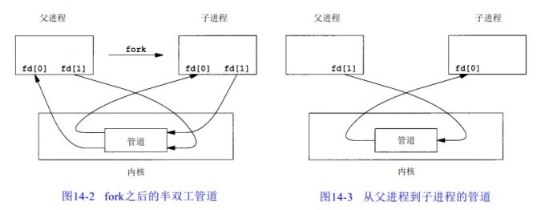
管道的使用方法

Slide 16
读管道-read函数
  头文件unistd.h
  ssize_t read( int filedes, void *buf, size_t nbytes);
第一个参数为管道读文件描述符（pipe函数获取的fildes[0]）
第二个参数为读缓冲区的指针，第三个参数为希望读取的字节数
read函数从打开的管道文件中读数据。如成功，则返回实际读到的字节数，如已到达管道文件的末尾或无数据可读，则返回0；

Slide 17
写管道-write函数
  头文件unistd.h
  ssize_t write( int filedes, const void *buf, size_t nbytes);
第一个参数为管道写文件描述符（pipe函数获取的fildes[1] ）
第二个参数为写缓冲区的指针，第三个参数为希望写入的字节数
该函数返回实际写的字节数，通常与参数nbytes的值相同，否则表示出错。

Slide 18
关闭管道-close函数
  头文件unistd.h
  int close( int filedes );
该函数关闭管道的读文件和写文件，参数为读文件和写文件的文件描述符
进程关闭管道读/写文件后，就不能再通过该文件描述符读/写管道

Slide 19
管道程序示例
程序中父进程向管道写入一个字符串，子进程读出这个字符串
int main(void) {
  char bufin[BUFSIZE] = "empty";
  char bufout[] = "hello";
  int bytesin;
  pid_t childpid;
  int fd[2];
  if (pipe(fd) == -1) {
    perror("Failed to create the pipe");
    return 1;}

Slide 20
管道程序示例
  bytesin = strlen(bufin);
  childpid = fork();
  if (childpid == -1) {
    perror("Failed to fork");
    return 1;}
  if (childpid) /* parent code */
    write(fd[1], bufout, strlen(bufout)+1);
  else /* child code */
    bytesin = read(fd[0], bufin, BUFSIZE);
  fprintf(stderr, "[%ld]:my bufin is {%.*s}, my bufout is {%s}\n",(long)getpid(), bytesin, bufin, bufout);
  return 0;
}

Slide 21
实验报告
说明实验过程。
进行结果分析。

